Slide 1
华东师范大学计算机学院
具体数学
Concrete Mathematics
2022年4月9日星期六

Slide 2
8.3 Probability Generating Functions
概率生成函数

Slide 3
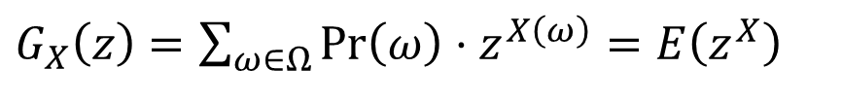
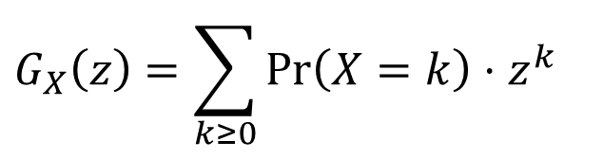
概率生成函数
对于仅取非负整数值的随机变量X，X的概率生成函数（pgf）定义为：
注意：在研究生成函数的时候，我们仅限于使之收敛的z值。
概率生成函数的意义：包含了随机变量X的所有信息
$$G_{X}\left(z\right)=\sum_{k≥0}{\operatorname{Pr}\left(X=k\right)⋅z^{k}}$$
$G_{X}\left(z\right)=\sum_{ω∈Ω}{\operatorname{Pr}\left(ω\right)⋅z^{X\left(ω\right)}}$ $=E\left(z^{X}\right)$

Slide 4

概率生成函数
根据概率分布的定义可知，概率生成函数中所有项的系数都是非负的，而且所有系数之和为1
反向来看，任何一个系数非负、且系数之和为1的幂级数G(z)都可以看作是某个随机变量的概率生成函数。
$$G_{X}\left(1\right)=1$$

Slide 5
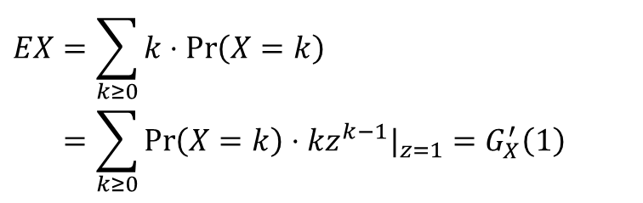
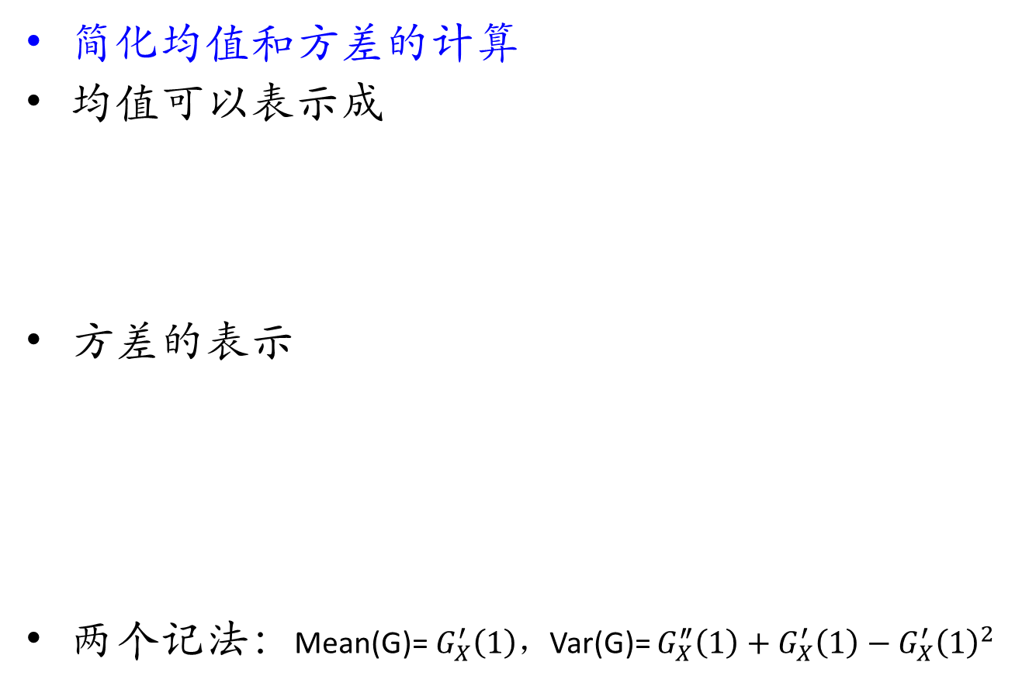

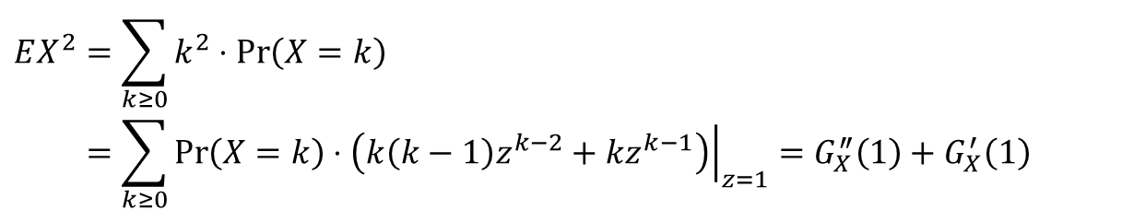
概率生成函数的亮点一
简化均值和方差的计算
均值可以表示成
方差的表示
两个记法：Mean(G)= $G_{X}^{′}\left(1\right)，$Var(G)= $G_{X}^{″}\left(1\right)+G_{X}^{′}\left(1\right)−G_{X}^{′}{\left(1\right)}^{2}$
$$EX=\sum_{k≥0}{k⋅\operatorname{Pr}\left(X=k\right)} \\ =\sum_{k≥0}{\operatorname{Pr}\left(X=k\right)⋅kz^{k−1}|_{z=1}}=G_{X}^{′}\left(1\right)$$
$$EX^{2}=\sum_{k≥0}{k^{2}⋅\operatorname{Pr}\left(X=k\right)} \\ =\sum_{k≥0}{\operatorname{Pr}\left(X=k\right)⋅{\left.\left(k\left(k−1\right)z^{k−2}+kz^{k−1}\right)\right|}_{z=1}}=G_{X}^{″}\left(1\right)+G_{X}^{′}\left(1\right)$$
$$VX=G_{X}^{″}\left(1\right)+G_{X}^{′}\left(1\right)−G_{X}^{′}{\left(1\right)}^{2}$$

Slide 6
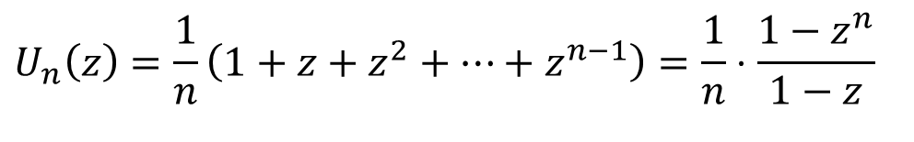
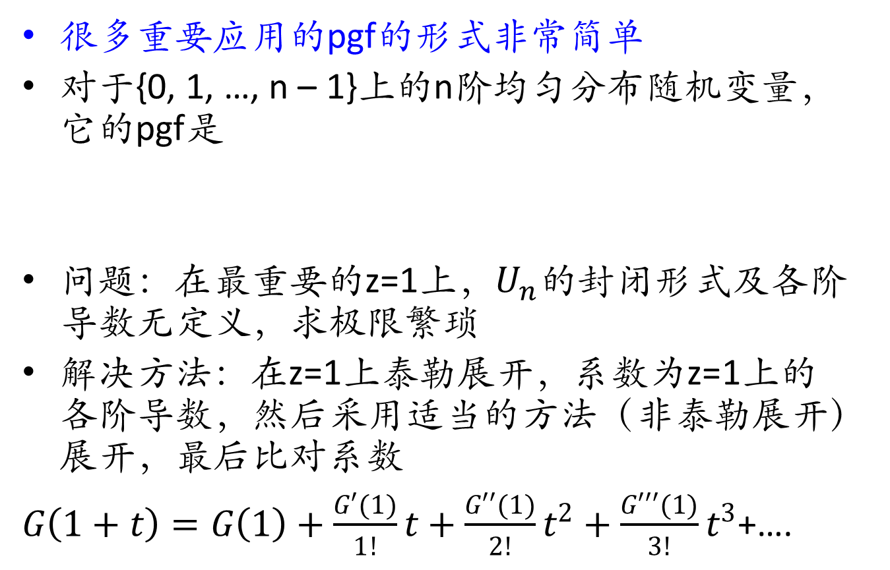
概率生成函数的亮点二
很多重要应用的pgf的形式非常简单
对于{0, 1, …, n – 1}上的n阶均匀分布随机变量，它的pgf是
问题：在最重要的z=1上，$U_{n}$的封闭形式及各阶导数无定义，求极限繁琐
解决方法：在z=1上泰勒展开，系数为z=1上的各阶导数，然后采用适当的方法（非泰勒展开）展开，最后比对系数
$G\left(1+t\right)=G\left(1\right)+\frac{G′(1)}{1!}t+\frac{G′′(1)}{2!}t^{2}+\frac{G′′′(1)}{3!}t^{3}$+….
$$U_{n}\left(z\right)=\frac{1}{n}\left(1+z+z^{2}+⋯+z^{n−1}\right)=\frac{1}{n}⋅\frac{1−z^{n}}{1−z}$$

Slide 7

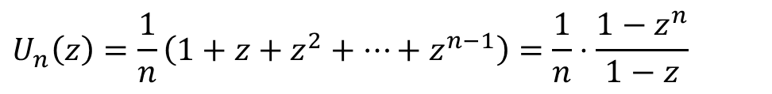
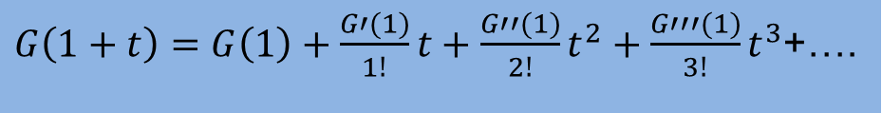
概率生成函数的亮点二
$$U_{n}\left(z\right)=\frac{1}{n}\left(1+z+z^{2}+⋯+z^{n−1}\right)=\frac{1}{n}⋅\frac{1−z^{n}}{1−z}$$
$$U_{n}\left(1+t\right)=\frac{1}{n}\frac{{(1+t)}^{n}−1}{t}$$
$=\frac{1}{n}\left(\begin{matrix}n \\ 1\end{matrix}\right)+\frac{1}{n}\left(\begin{matrix}n \\ 2\end{matrix}\right)t+\frac{1}{n}\left(\begin{matrix}n \\ 3\end{matrix}\right)t^{3}+…+\frac{1}{n}\left(\begin{matrix}n \\ n\end{matrix}\right)t^{n−1}$
$$U_{n}\left(1\right)=1,{U′}_{n}\left(1\right)=\frac{n−1}{2},{U′′}_{n}\left(1\right)=\frac{(n−1)(n−2)}{3}$$
$G\left(1+t\right)=G\left(1\right)+\frac{G′(1)}{1!}t+\frac{G′′(1)}{2!}t^{2}+\frac{G′′′(1)}{3!}t^{3}$+….

Slide 8
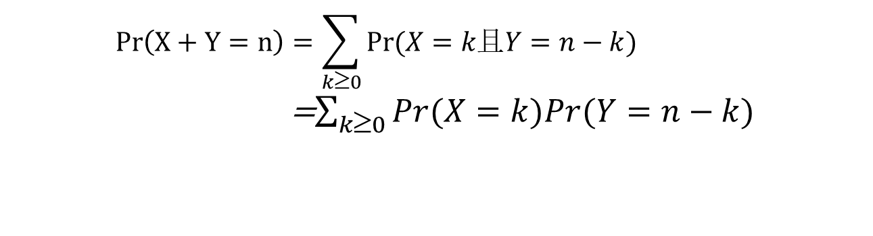

概率生成函数的亮点三
独立变量之和的pgf等于各自pgf的乘积
如果X和Y是独立的，那么
原因在于（假定X和Y只取非负整数）
$$G_{X+Y}\left(z\right)=G_{X}\left(z\right)⋅G_{Y}\left(z\right)$$
$$\operatorname{Pr}\left(X+Y=n\right)=\sum_{k≥0}{Pr⁡(X=k且Y=n−k)}$$
=$\sum_{k≥0}{Pr⁡(X=k)Pr(Y=n−k)}$

Slide 9
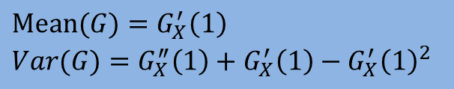
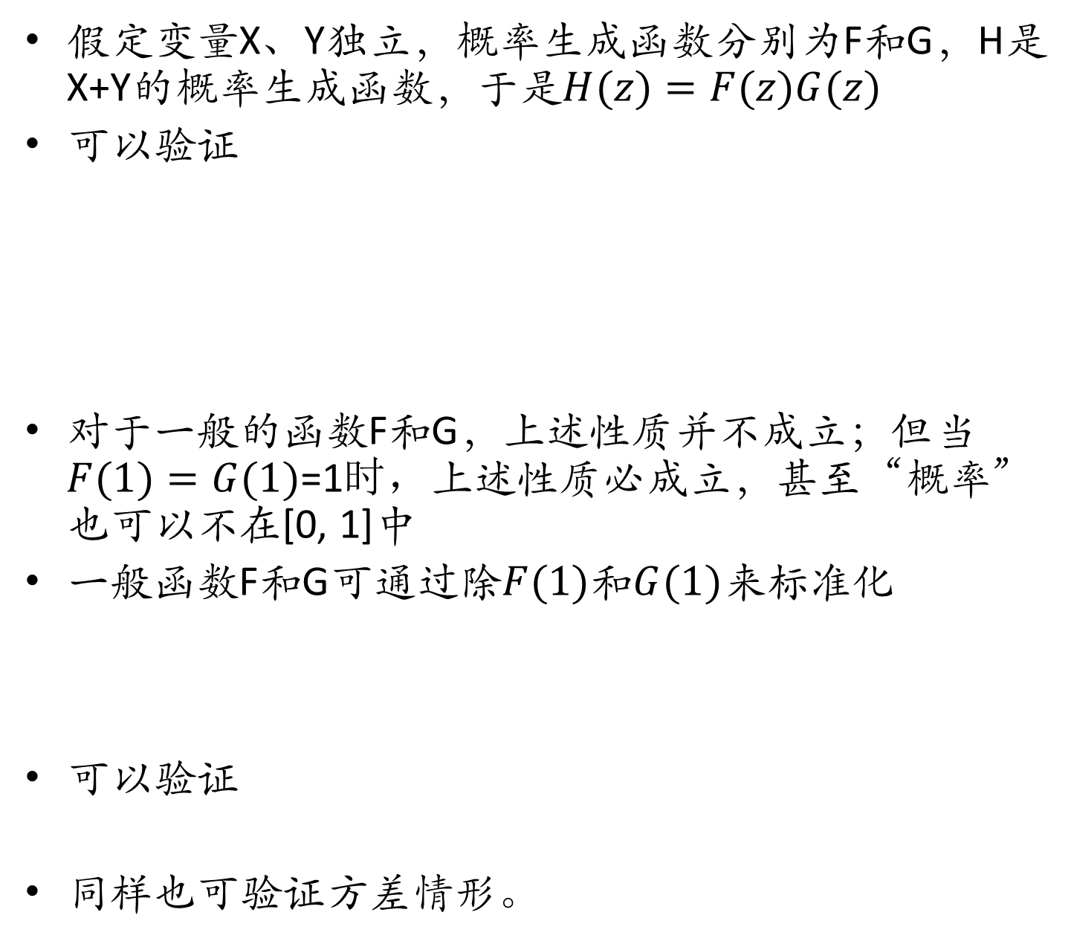
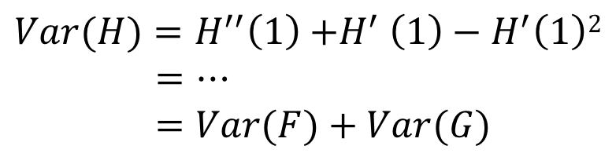
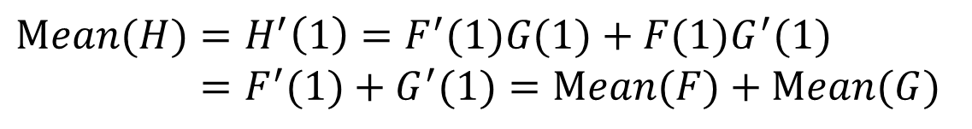
生成函数标准化
假定变量X、Y独立，概率生成函数分别为F和G，H是X+Y的概率生成函数，于是$H(z)=F(z)G(z)$
可以验证
对于一般的函数F和G，上述性质并不成立；但当$F(1)=G(1)$=1时，上述性质必成立，甚至“概率”也可以不在[0, 1]中
一般函数F和G可通过除$F(1)和G(1)来$标准化
可以验证
同样也可验证方差情形。
$$Mean(H)=H^{′}\left(1\right)=F^{′}(1)G(1)+F(1)G^{′}(1) \\ =F^{′}(1)+G^{′}(1)=Mean(F)+Mean(G)$$
$$Var(H)=H^{′′}\left(1\right){+H}^{′}\left(1\right)−H^{′}\left(1\right)2$$
$=…$
$=Var(F)+Var(G)$
$$Mean(G)=G_{X}^{′}\left(1\right) \\ Var(G)=G_{X}^{″}\left(1\right)+G_{X}^{′}\left(1\right)−G_{X}^{′}{\left(1\right)}^{2}$$

Slide 10
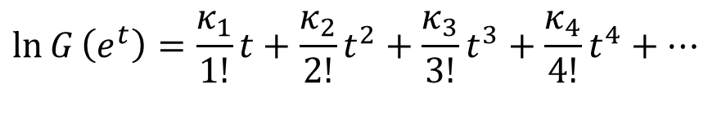
一般累积量
丹麦天文学家Thorvald Nicolai Thiele在1903年提出了一系列的累积统计量（均值和方差是前两个累积量），它们精巧地描述了概率分布的特性
累积量的定义来自于泰勒展开（在0点）
函数G是概率生成函数
这里
$$\ln{G}\left(e^{t}\right)=\frac{κ_{1}}{1!}t+\frac{κ_{2}}{2!}t^{2}+\frac{κ_{3}}{3!}t^{3}+\frac{κ_{4}}{4!}t^{4}+⋯$$

Slide 11

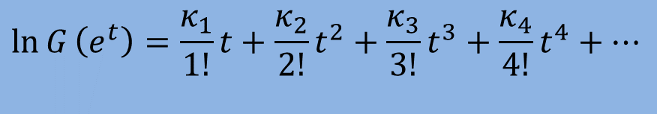
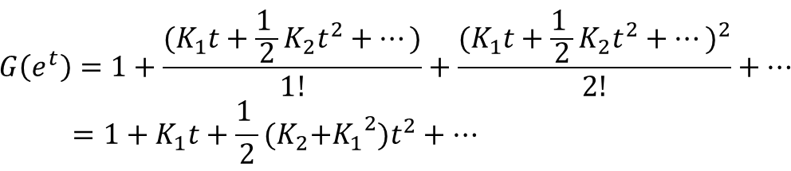
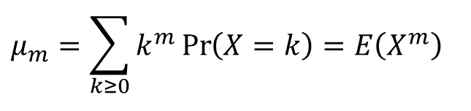
一般累积量
$$\ln{G}\left(e^{t}\right)=\frac{κ_{1}}{1!}t+\frac{κ_{2}}{2!}t^{2}+\frac{κ_{3}}{3!}t^{3}+\frac{κ_{4}}{4!}t^{4}+⋯$$
先将G(e^{t})展开
累积量定义式两边取指数，展开右边得到
$$G\left(e^{t}\right)=\sum_{k≥0}{\operatorname{Pr}\left(X=k\right)e^{kt}}=\sum_{k,m≥0}{\operatorname{Pr}\left(X=k\right)\frac{k^{m}t^{m}}{m!}} \\ =1+\frac{μ_{1}}{1!}t+\frac{μ_{2}}{2!}t^{2}+\frac{μ_{3}}{3!}t^{3}+\frac{μ_{4}}{4!}t^{4}+⋯$$
$$μ_{m}=\sum_{k≥0}{k^{m}\operatorname{Pr}\left(X=k\right)}=E\left(X^{m}\right)$$
m阶（原点）矩
$${G\left(e^{t}\right)=1+\frac{(K_{1}t+\frac{1 }{2}K_{2}t^{2}+…)}{1!}+\frac{{(K_{1}t+\frac{1 }{2}K_{2}t^{2}+…)}^{2}}{2!}+…}_{}$$
$${=1+K_{1}t+\frac{1 }{2}{(K}_{2}+{K_{1}}^{2})t^{2}+…}_{}$$

Slide 12
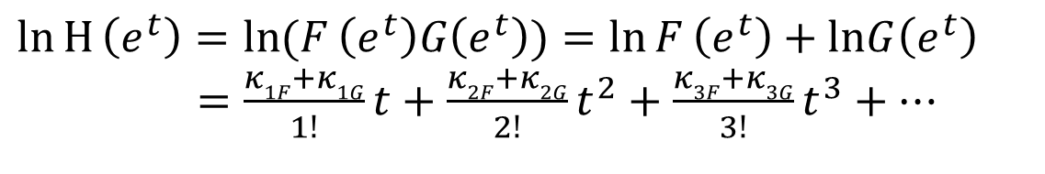

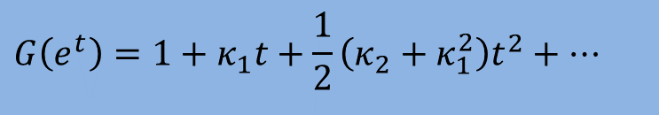



一般累积量
$$G\left(e^{t}\right)=1+\frac{μ_{1}}{1!}t+\frac{μ_{2}}{2!}t^{2}+\frac{μ_{3}}{3!}t^{3}+⋯$$
联立G(e^{t})的两个展开式，即可得到使用各阶矩给出的各阶累积统计量
独立随机变量的累积量是可加的（如均值和方差），因为乘积的对数是和，两个概率生成函数乘积的各个累积量是分别的累积量的和
累积量比矩更重要
$$G\left(e^{t}\right)=1+κ_{1}t+\frac{1}{2}\left(κ_{2}+κ_{1}^{2}\right)t^{2}+⋯$$
均值
$$κ_{1}=μ_{1} \\ κ_{2}=μ_{2}−μ_{1}^{2} \\ κ_{3}=μ_{3}−3μ_{1}μ_{2}+2μ_{1}^{3}$$
$$μ_{m}=E\left(X^{m}\right)$$
方差
$$VX=E\left(X^{2}\right)−{(EX)}^{2}$$
$$\ln{H}\left(e^{t}\right)=\ln{(F}\left(e^{t}\right)G\left(e^{t}\right))=\ln{F}\left(e^{t}\right)+lnG\left(e^{t}\right)$$
$=\frac{κ1F+κ1G}{1!}t+\frac{κ2F+κ2G}{2!}t^{2}+\frac{κ3F+κ3G}{3!}t^{3}+⋯$

Slide 13
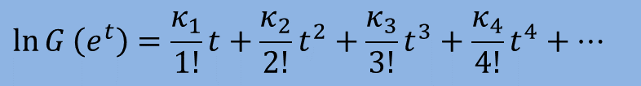
应用一：随机常量
随机常数：随机变量X 以概率1取固定值x
生成函数G_{x}(z) = z^{x}， lnG_{x}(e^{t}) = xt
均值为x ，其他所有累积量（包括方差）为零
用z^{x} 乘以任何概率生成函数的运算都使均值增加x ，保持方差以及所有其他的累积量不变
$$\ln{G}\left(e^{t}\right)=\frac{κ_{1}}{1!}t+\frac{κ_{2}}{2!}t^{2}+\frac{κ_{3}}{3!}t^{3}+\frac{κ_{4}}{4!}t^{4}+⋯$$

Slide 14
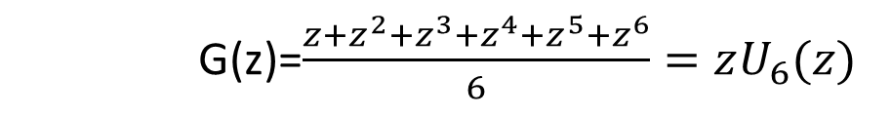
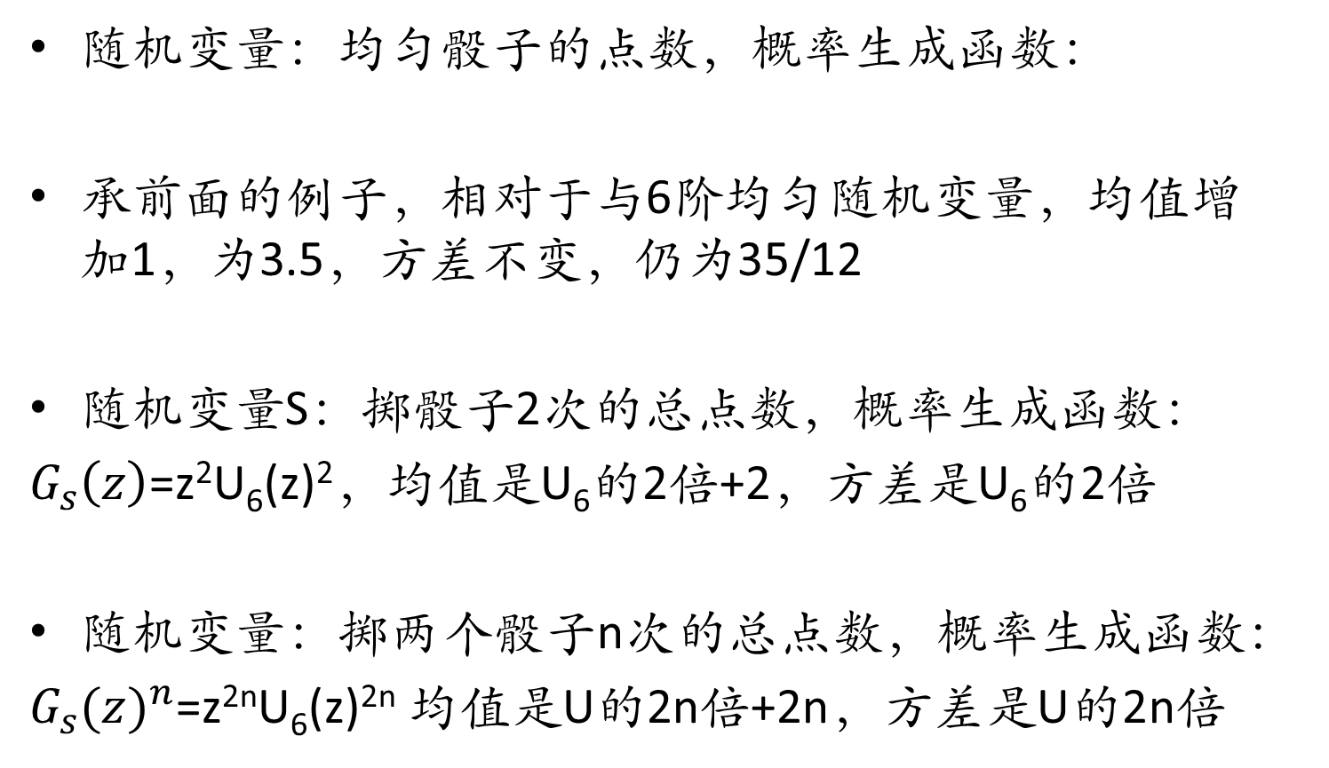
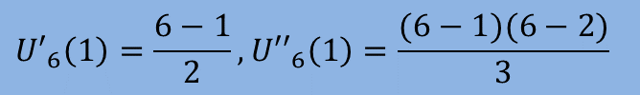
应用二：骰子点数
随机变量：均匀骰子的点数，概率生成函数：
承前面的例子，相对于与6阶均匀随机变量，均值增加1，为3.5，方差不变，仍为35/12
随机变量S：掷骰子2次的总点数，概率生成函数：
$G_{s}\left(z\right)$=z²U₆(z)²，均值是U₆的2倍+2，方差是U₆的2倍
随机变量：掷两个骰子n次的总点数，概率生成函数：
$G_{s}{(z)}^{n}$=z^{2n}U₆(z)^{2n} 均值是U的2n倍+2n，方差是U的2n倍
G(z)=$\frac{z+z^{2}+z^{3}+z^{4}+z^{5}+z^{6}}{6}=zU_{6}(z)$
$${U′}_{6}\left(1\right)=\frac{6−1}{2},{U′′}_{6}\left(1\right)=\frac{(6−1)(6−2)}{3}$$

Slide 15
8.4 抛掷硬币
Flipping Coins

Slide 16



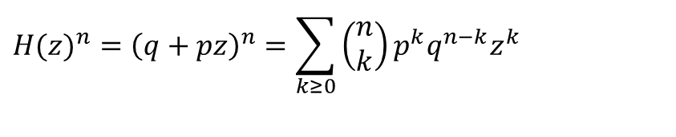
正面朝上次数的概率生成函数
记硬币在落下后正面朝上的概率为p，反面朝上的概率为q。那么 。
仅扔1次硬币的话，正面朝上次数的变量为X，那么X的概率生成函数为
那么，扔n次硬币的话，如果每次之间是独立的，那么总的硬币朝上次数的变量的pgf为
所以，正面朝上次数为k的概率为
$$p+q=1$$
$$H(z)=q+pz$$
$$H(z)^{n}={\left(q+pz\right)}^{n}=\sum_{k≥0}{\left(\begin{aligned}&n \\ &k\end{aligned}\right)p^{k}q^{n−k}z^{k}}$$
为什么？
$$\left(\begin{aligned}&n \\ &k\end{aligned}\right)p^{k}q^{n−k}$$
二项分布

Slide 17
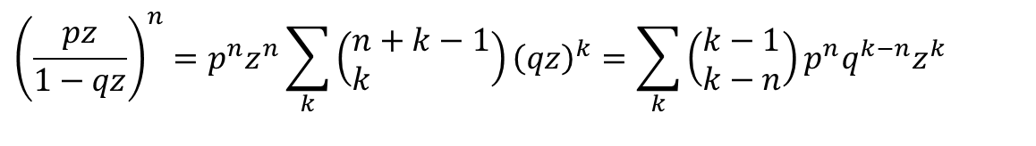
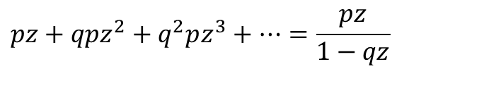
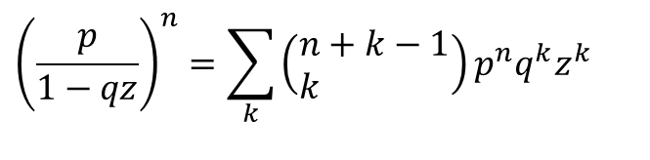
特殊的扔法
现在考虑一种特殊的扔法：一直扔到出现正面朝上为止。那么，需要扔k次的概率是多少？
显然，k = 1的概率为p；而k = 2的概率为qp；顺着来，在一般的k上的概率为q^{k-1}p。那么，对应的pgf为
再推广一下，出现n次正面朝上的概率生成函数为
由此引出负二项分布的pgf
$$pz+qpz^{2}+q^{2}pz^{3}+⋯=\frac{pz}{1−qz}$$
$${\left(\frac{pz}{1−qz}\right)}^{n}=p^{n}z^{n}\sum_{k}{\left(\begin{aligned}&n+k−1 \\ &k\end{aligned}\right){\left(qz\right)}^{k}}=\sum_{k}{\left(\begin{aligned}&k−1 \\ &k−n\end{aligned}\right)p^{n}q^{k−n}z^{k}}$$
负二项分布：在正向事件发生次数达到某个定值之前，负向事件发生次数为k的概率
$${\left(\frac{p}{1−qz}\right)}^{n}=\sum_{k}{\left(\begin{aligned}&n+k−1 \\ &k\end{aligned}\right)p^{n}q^{k}z^{k}}$$

Slide 18
特殊的扔法
在这种特殊的扔法中，概率空间与此前遇到的概率空间有些不同。现在的概率空间中包含无限个元素，其中每个元素都是正面/反面组成的的一个序列，其中包含n个正面，而且序列的最后一个值是正面，相应的概率为p^{n}q^{k-n}。
例如，对于n = 3，如果用H和T表示正面/反面的话，那么序列THTTTHH就是此概率空间中的一个元素，其对应的概率值为qpqqqpp = p³q⁴。

Slide 19




二项分布的pgf
假设X、Y分别服从n和p决定的二项分布和负二项分布。由于X的pgf为H(z)^{n}，因此X的期望值为
X的方差为
X的标准差为 ，因此扔n次硬币的话，正面朝上的次数大约为
$$nH^{′}(1)=np$$
$$n\left(H^{″}(1)+H^{′}(1)−H^{′}(1)^{2}\right)=npq$$
$$\sqrt{npq}$$
$$np±\sqrt{npq}$$

Slide 20


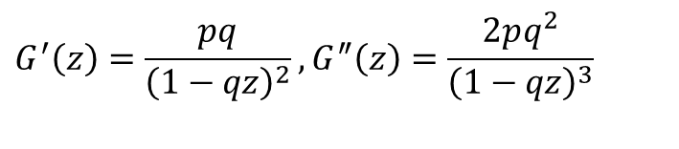
负二项分布的pgf
对于服从负二项分布的Y，我们知道它的pgf为
首先，我们来看一个简单的pgf（事实上是n=1时的负二项分布）
显然有
$${\left(\frac{p}{1−qz}\right)}^{n}$$
$$G\left(z\right)=\left(\frac{p}{1−qz}\right)$$
$$G^{′}\left(z\right)=\frac{pq}{{\left(1−qz\right)}^{2}},G^{″}\left(z\right)=\frac{2pq^{2}}{{\left(1−qz\right)}^{3}}$$

Slide 21
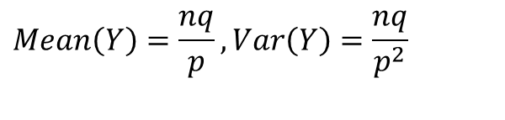
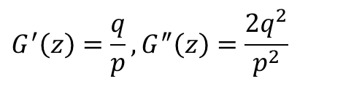
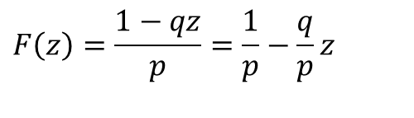
负二项分布的pgf
由于p + q = 1，因此继续化简得到
回到Y的pgf，可以得到
还有没有更简单的计算方法？让我们观察一下pgf G的倒数形式，记为F(z)
$$G^{′}\left(z\right)=\frac{q}{p},G^{″}\left(z\right)=\frac{2q^{2}}{p^{2}}$$
$$Mean\left(Y\right)=\frac{nq}{p},Var\left(Y\right)=\frac{nq}{p^{2}}$$
$$F\left(z\right)=\frac{1−qz}{p}=\frac{1}{p}−\frac{q}{p}z$$

Slide 22

负二项分布的pgf
因此有
很遗憾，这里的函数F并不是任何概率分布的生成函数，因为它的一个系数（-q/p）是负数。然而，它仍然满足所有系数之和等于1的要求，也就是说，如果仍然用硬币来举例的话，可以看成，在F对应的概率分布上，正面朝上的概率为-q/p，正面朝下的概率为1/p=1+q/p。
这样处理起来，G(z)就可以认为是：用F(z)所决定的概率分布，扔了- 1次硬币。
$$G{\left(z\right)}^{n}=F{\left(z\right)}^{−n}$$

Slide 23

负二项分布的pgf
相应地，参数为(n, p)的负二项分布就等同于参数为(-n, -q/p)的（普通）二项分布。另一方面，二项分布的均值和方差很容易计算，那么对这个“负”二项分布，就有
负参数下的普通二项分布！！！这也是“负”二项分布名称的来历。
$$Mean=\left(−n\right)\left(−\frac{q}{p}\right)=\frac{nq}{p} \\ \operatorname{var}{=}\left(−n\right)\left(−\frac{q}{p}\right)\left(\frac{1}{p}\right)=\frac{nq}{p^{2}}$$

Slide 24
负二项分布的pgf
回顾这种解决思路
1
2
在数值上
发现1次负二项分布与普通二项分布的联系
将1次负二项分布看成负参数的普通二项分布
3
4
将(n,p)负二项分布看成(-n,-q/p)的普通二项分布
借用求二项分布均值方差的简便方法，得到结果

Slide 25

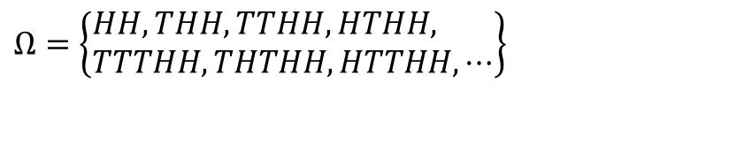
连续两次正面的扔硬币游戏
考虑一个更复杂的扔硬币游戏：我们需要扔多少次硬币，才能出现连续两次正面朝上的结果？
很显然，在这个游戏对应的概率模型中，概率空间中的元素是H/T构成的、以HH结尾的序列：
对概率空间中的任一元素，其概率等于H换成p、T换成q的乘积。例如对于THTHH，其概率为
$$Ω=\left\{\begin{aligned}&HH,THH,TTHH,HTHH, \\ &TTTHH,THTHH,HTTHH,⋯\end{aligned}\right\}$$
$$\operatorname{Pr}\left(THTHH\right)=qpqpp=p^{3}q^{2}$$

Slide 26
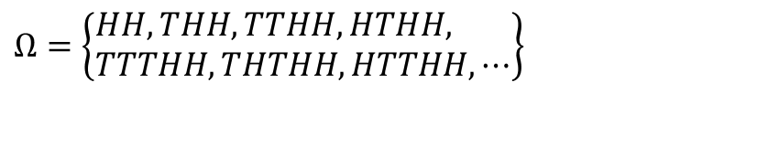
连续两次正面的扔硬币游戏
仔细观察所有序列，有什么共同的结构特征？
1、每个序列末尾两位都是HH；
2、除末尾以外的其他部分不包含HH；
第1个特征很简单。
第2个特征呢？假设序列长度为n，我们在中间位置上遇到了H，那么H的前后必定都是T。
$$Ω=\left\{\begin{aligned}&HH,THH,TTHH,HTHH, \\ &TTTHH,THTHH,HTTHH,⋯\end{aligned}\right\}$$
...THT…HH

Slide 27

连续两次正面的扔硬币游戏
继续分析第2个特征：
除了结尾处以外，序列的其他片断都是由T、HT组成的。注意，HT是绑定在一起的。换句话说，我们可以写出一个“生成文法”，给出序列的组装方法：
小问题：能否将上面的{T、HT}换成{TH、T} ？
...THT…HH
$$S→HH \\ S→T|HT+S$$

Slide 28
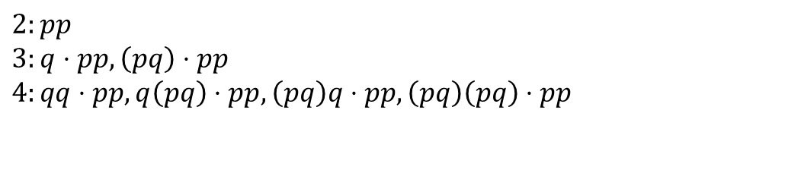
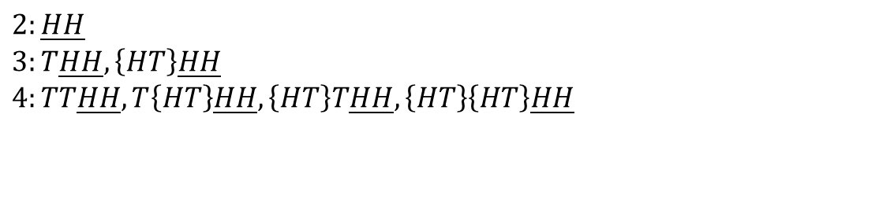
连续两次正面的扔硬币游戏
OK。根据前面的组装方法，我们可以将所有的序列按照其“长度”的递增顺序排列起来（当然，HT被看做是“1个字母”）：
依次考虑这些序列的对应概率，很容易得到
$$2:\underline{HH} \\ 3:T\underline{HH},\left\{HT\right\}\underline{HH} \\ 4:TT\underline{HH},T\left\{HT\right\}\underline{HH},\left\{HT\right\}T\underline{HH},\left\{HT\right\}\left\{HT\right\}\underline{HH}$$
$$2:pp \\ 3:q⋅pp,\left(pq\right)⋅pp \\ 4:qq⋅pp,q\left(pq\right)⋅pp,\left(pq\right)q⋅pp,\left(pq\right)\left(pq\right)⋅pp$$

Slide 29


连续两次正面的扔硬币游戏
也就是说，对于“长度”为n的所有序列，其概率的一般形式为
好的，如果我们关注反应Ω中序列长度的随机变量X，那么现在我们可以写出X的pgf了：
$$q^{k}{\left(pq\right)}^{n−k−2}⋅p^{2}$$
$$G\left(z\right)=\sum_{2≤n}{\sum_{0≤k≤n−2}{\left[\left(\begin{aligned}&n−2 \\ &k\end{aligned}\right)⋅q^{k}{\left(pq\right)}^{n−k−2}⋅p^{2}⋅z^{k+2⋅\left(n−k−2\right)+2}\right]}} \\ =\left(p^{2}z^{2}\right)⋅\sum_{2≤n}{\sum_{0≤k≤n−2}{\left[\left(\begin{aligned}&n−2 \\ &k\end{aligned}\right)⋅{\left(qz\right)}^{k}{\left(pqz^{2}\right)}^{n−k−2}\right]}} \\ =\left(p^{2}z^{2}\right)⋅\sum_{0≤n}{{\left(qz+pqz^{2}\right)}^{n}}=\frac{p^{2}z^{2}}{1−\left(qz+pqz^{2}\right)}$$
CM用了另外一种方法,参看Chap7
生成函数的对应级数默认收敛

Slide 30
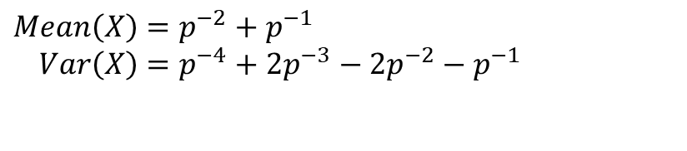
连续两次正面的扔硬币游戏
在得到了pgf之后，就可以很容易地算出序列长度变量X的均值和方差：
例如对均匀的硬币，均值和方差分别为6和22。也就是说，平均起来，需要扔6次能够得到连续两次正面朝上的结果。
$$Mean\left(X\right)=p^{−2}+p^{−1} \\ Var\left(X\right)=p^{−4}+2p^{−3}−2p^{−2}−p^{−1}$$

Slide 31
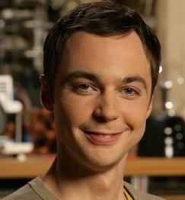
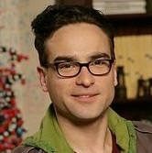

更复杂的硬币游戏
在Chap. 7给出的生成函数方法的基础上，可以考虑更复杂的硬币游戏：Sheldon、Leonard和Penny分别选定模式HHTH、HTHH和THHH。两两之间玩这样的游戏：不停地扔一枚硬币，直到出现某个模式为止，并且判相应的人获胜。有这样的有趣结果：
Sheldon VS Leonard
赢面3:2
Penny VS Sheldon Leonard VSPenny
赢面7:5 赢面7:5

